Slide 1

리브레오피스(LibreOffice) 의 버그질라 소개 및 사용법, 버그 보고 방법
리브레오피스(LibreOffice) 우리말 모듬
성대현(DaeHyun Sung,成大鉉,ソン・デヒョン)
2021년 08월 27일 금요일

Slide 2



버그 추적 시스템(BTS)
버그 추적 시스템(BTS; Bug Tracking System)
  소프트웨어를 개발하고 테스트 할 때 발견되는 버그를 추적하고 관리하는 응용 소프트웨어
    종류
      Redmine - https://www.redmine.org/
      Mantis - https://www.mantisbt.org/
      Trac - https://trac.edgewall.org/
      Jira - https://www.atlassian.com/software/jira
      Bugzilla - https://www.bugzilla.org/
      Gitlab - https://about.gitlab.com/

Slide 3

버그질라(Bugzilla)
웹 기반 다목적 버그 추적 시스템, 테스트 도구 중 하나
모질라 프로젝트에서 시작
라이선스: MPL(Mozilla Public License)
상세 내용은 다음을 참조: https://ppua.tistory.com/entry/%EB%B2%84%EA%B7%B8%EC%A7%88%EB%9D%BCBugzilla-%EB%B2%84%EA%B7%B8-%EC%B6%94%EC%A0%81-%EC%82%AC%EC%9A%A9

Slide 4
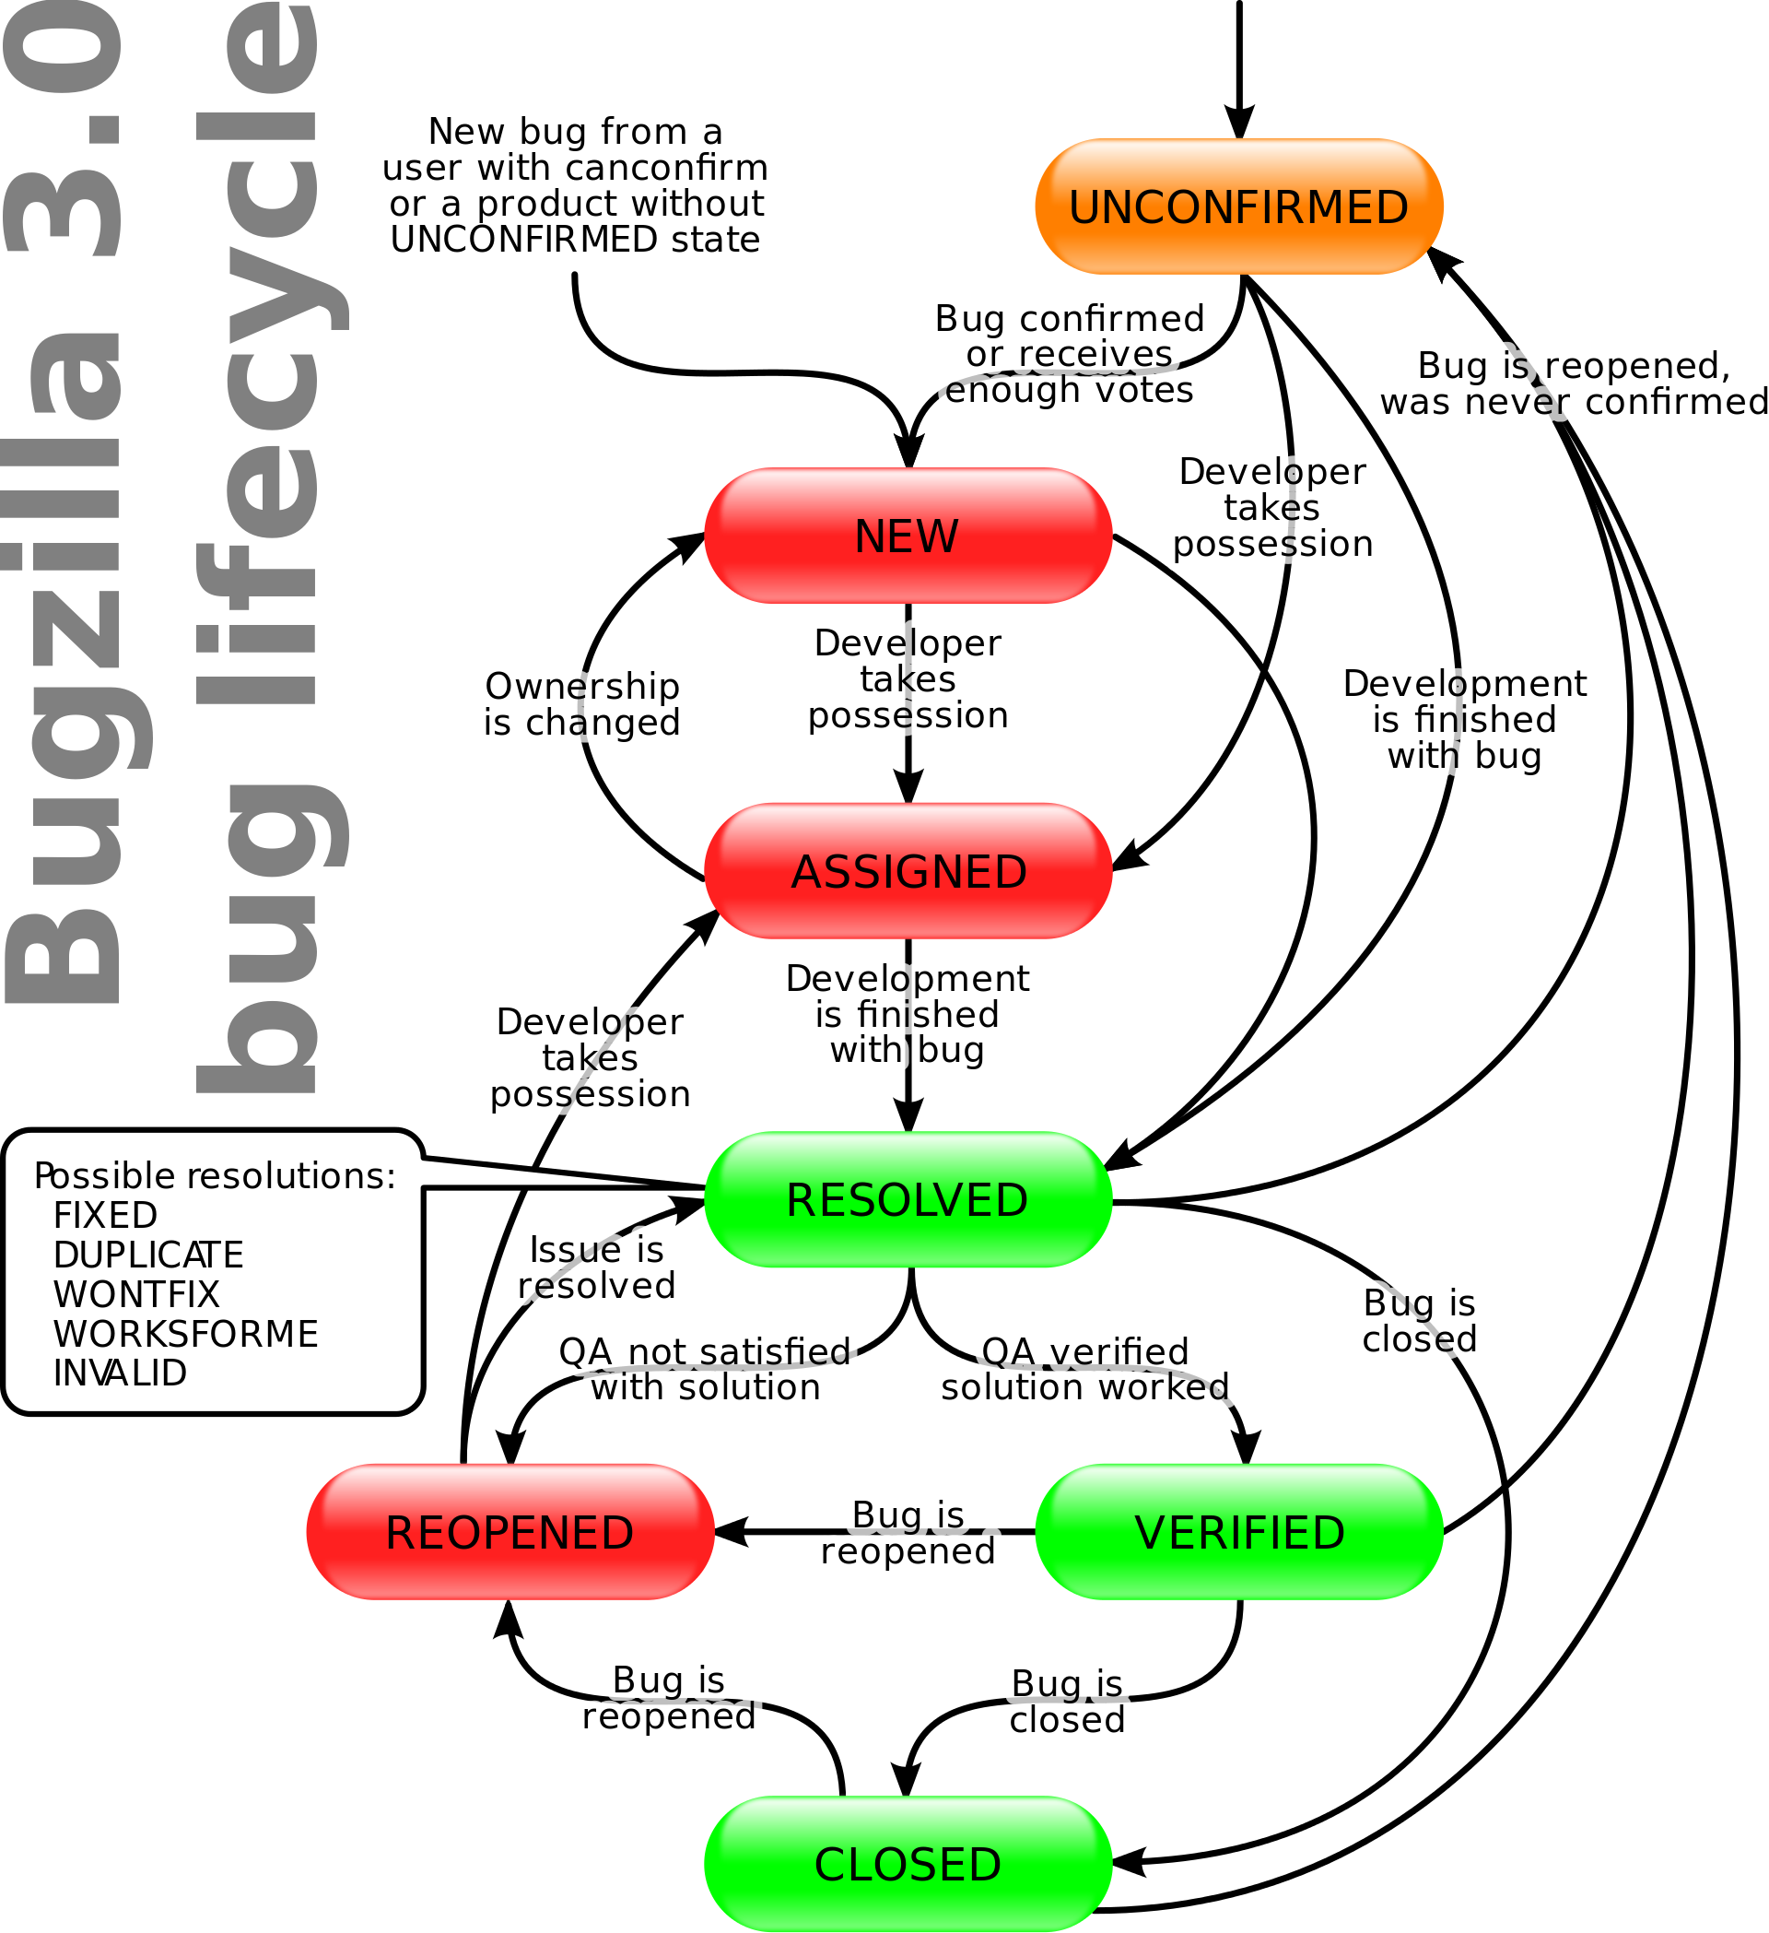
버그질라(Bugzilla)
버그의 수명주기

Slide 5
버그질라(Bugzilla)
실제로 이용하는 자유오픈소스 프로젝트
  Mozilla - https://bugzilla.mozilla.org/
  Linux Kernel - https://bugzilla.kernel.org/
  Eclipse - https://bugs.eclipse.org/bugs/
  Red Hat - https://bugzilla.redhat.com/
  openSUSE - https://bugzilla.opensuse.org/
  Gentoo - https://bugs.gentoo.org/
  LibreOffice - https://bugs.documentfoundation.org/

Slide 6
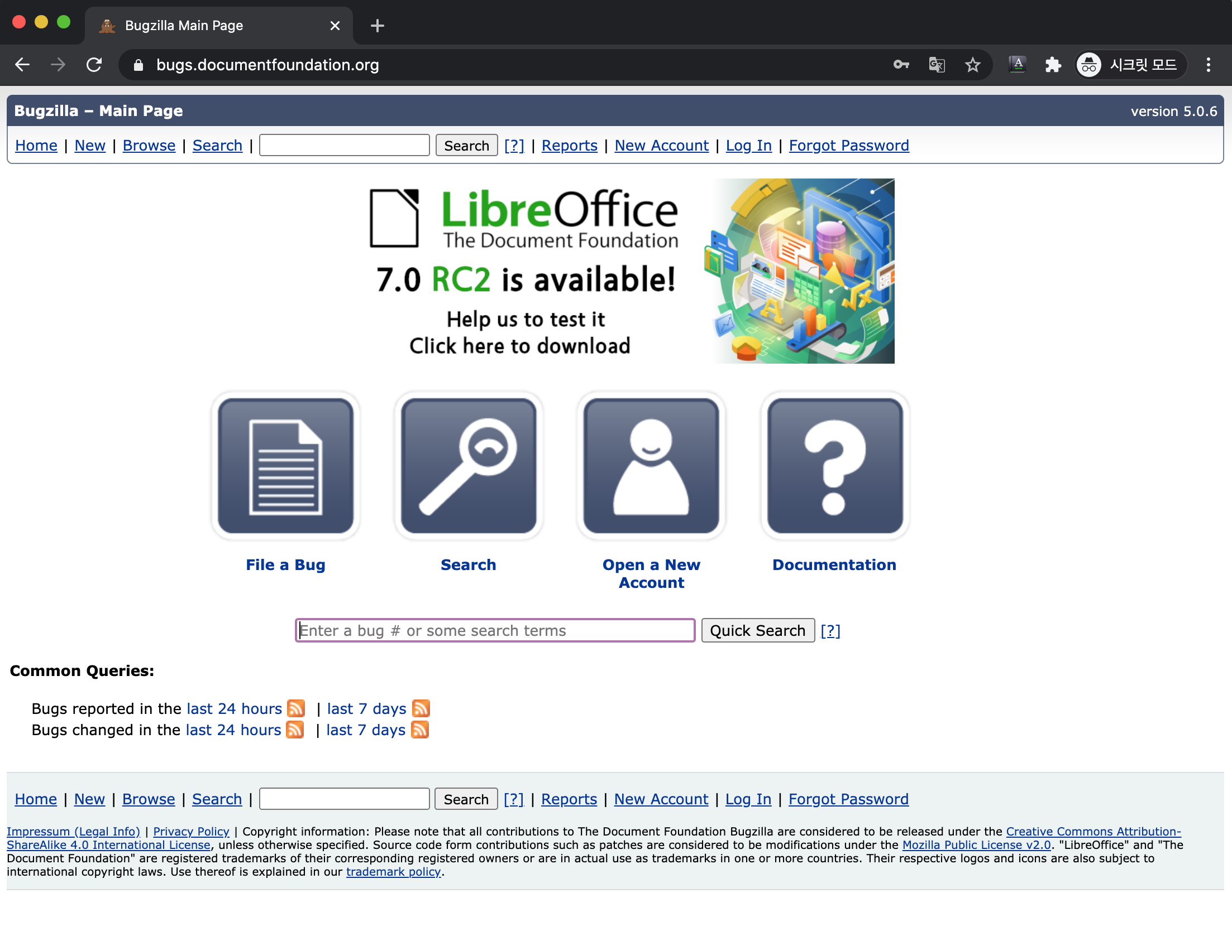
리브레오피스 버그질라
https://bugs.documentfoundation.org/

Slide 7
리브레오피스 버그질라
위키(Wiki) - Bugzilla 항목
  https://wiki.documentfoundation.org/QA/Bugzilla
버그 추적 시스템(BTS)는 리브레오피스 QA팀에서 관리
  https://wiki.documentfoundation.org/QA/Team
유용한 버그 내용 찾기
  https://wiki.documentfoundation.org/QA/Bugzilla/Useful_Queries
버그 등록하는 방법 (How to Report Bugs in LibreOffice)
  https://wiki.documentfoundation.org/QA/BugReport

Slide 8
리브레오피스 버그 등록 관련 알아야 할 사항
버그 작성 원칙(Bug Writing Guidelines)
  https://bugs.documentfoundation.org/page.cgi?id=bug-writing.html
가장 자주 보고된 버그 목록(Most Frequently Reported Bugs)
  https://bugs.documentfoundation.org/duplicates.cgi
버그 검색
  https://bugs.documentfoundation.org/query.cgi

Slide 9
리브레오피스 버그질라 – 버그 찾기
https://bugs.documentfoundation.org/

Slide 10
리브레오피스 버그질라 – 버그 추가
https://bugs.documentfoundation.org/

Slide 11
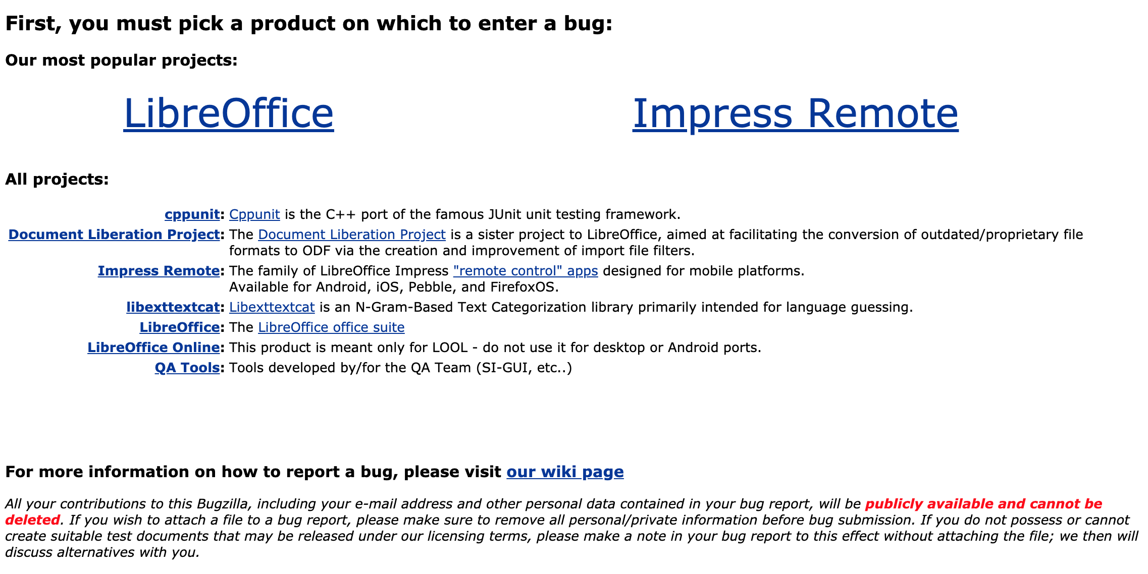
리브레오피스 버그질라 – 버그 추가

Slide 12
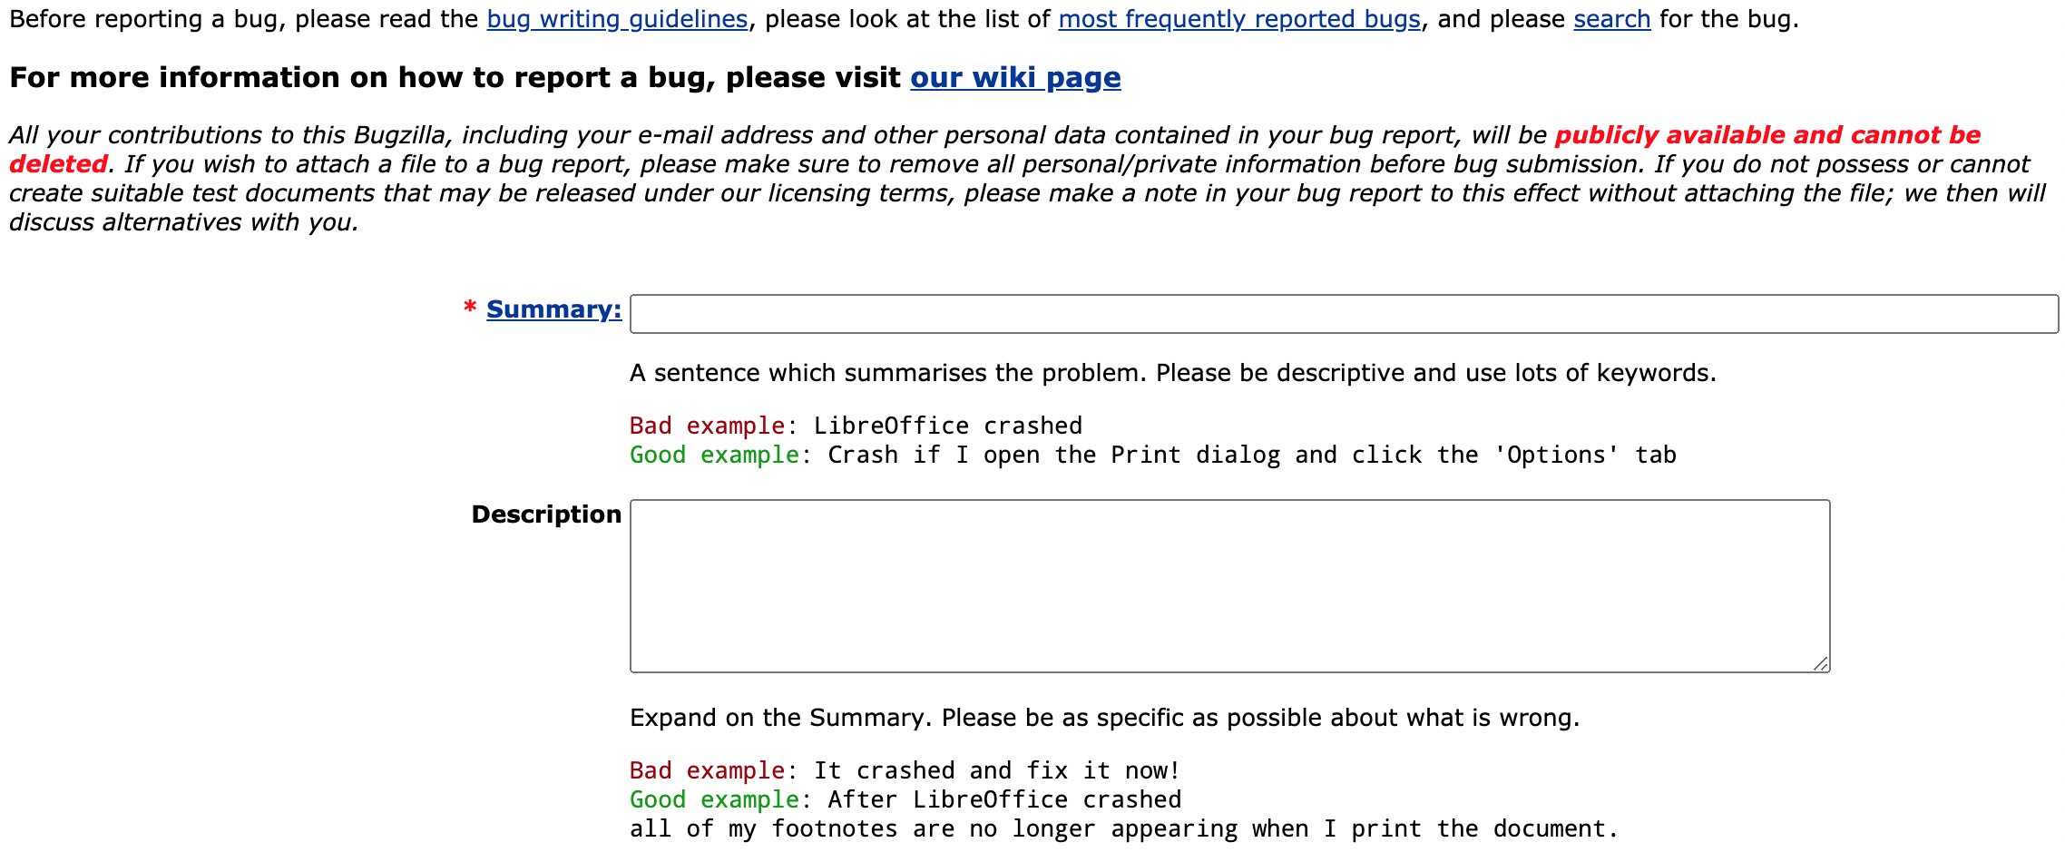
리브레오피스 버그질라 – 버그 추가

Slide 13
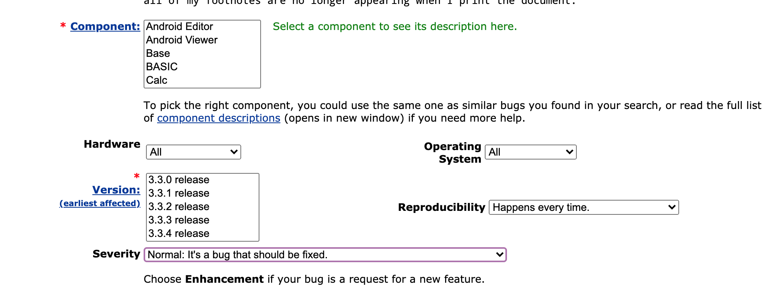
리브레오피스 버그질라 – 버그 추가

Slide 14
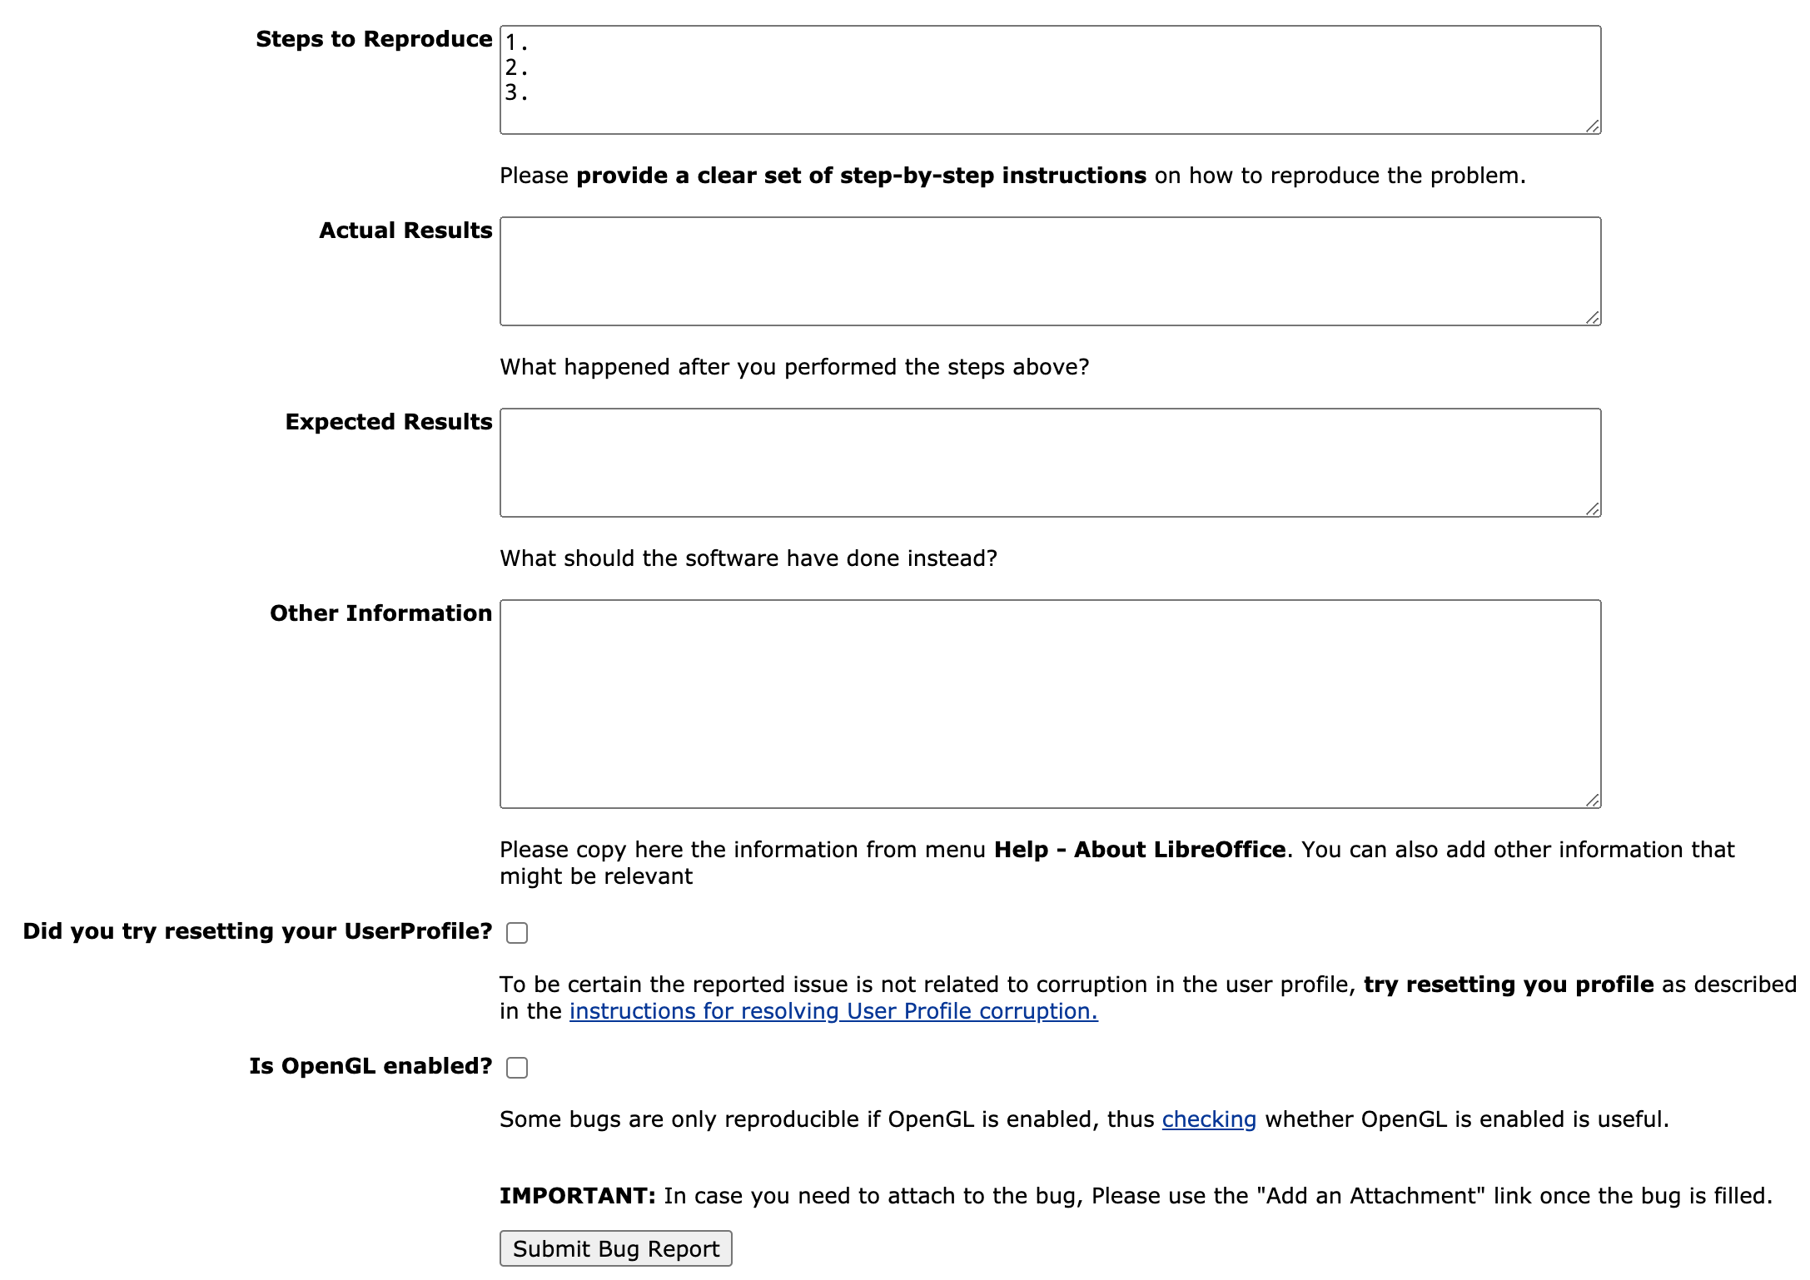
리브레오피스 버그질라 – 버그 추가

Slide 15
리브레오피스 버그질라
자주하는 질문(FAQ)
  https://wiki.documentfoundation.org/QA/Bugzilla/FAQ

Slide 16
리브레오피스 버그질라 실제 예시
버그 예시
  CJK글꼴 예제 표기에 대한 버그
    [CJK Issue, Enhancement] Distinguishing both Korean and Japanese font from all CJK[Chinese-Japanese-Korean] fonts such as Noto CJK font series and Source Han Sans series, etc.
      https://bugs.documentfoundation.org/show_bug.cgi?id=134742
  한자(漢字)의 갖은자 표기 수정
    Korea's Hanja Upper Numbers[한자 갖은자] 5 and 1000 are wrong
      https://bugs.documentfoundation.org/show_bug.cgi?id=130077

Slide 17
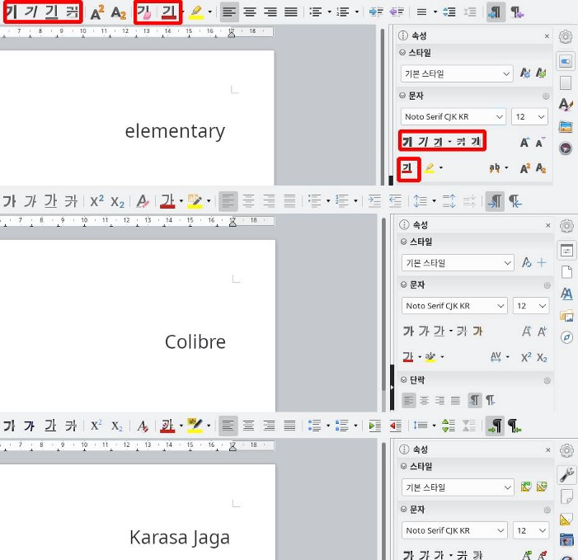
한국어를 모르는 외국인
예. UX(User eXperience)
  해당 이슈에 대하여 문제 제기
    Bug 132080 - elementary: Wrong Glyphs with Korean UI
https://bugs.documentfoundation.org/show_bug.cgi?id=132080
    Bug 128689 — Request to Localize More Formatting Icons into Korean UI
https://bugs.documentfoundation.org/show_bug.cgi?id=128689
    Bug 132080 — elementary: Wrong Glyphs with Korean UI
https://bugs.documentfoundation.org/show_bug.cgi?id=132080

Slide 18

CJK환경을 모르는 외국인
예. 스프레드시트(Spreadsheet) 프로그램 - 캘크(Calc)
  CJK – 동아시아 한자문화권(漢字文化圈)
    한국어의 갖은자와 일본어의 갖은자[大字] 오류 확인
      버그 보고(Bugzilla)
        Bug 130140 - There is a string display error with numbers above 10 about All Korean Numeric text and Japanese Modern Numeric text https://bugs.documentfoundation.org/show_bug.cgi?id=130140
        Bug 130193 - Japanese Traditional Numeric texts are wrong such as 1,2,3, 10, 1000, 10000
        https://bugs.documentfoundation.org/show_bug.cgi?id=130193
        Bug 130077 - Korea's Hanja Upper Numbers[한자 갖은자] 5 and 1000 are wrong
        https://bugs.documentfoundation.org/show_bug.cgi?id=130077

Slide 19
CJK환경을 모르는 외국인
예. 스프레드시트(Spreadsheet) 프로그램 - 캘크(Calc)
  CJK – 동아시아 한자문화권(漢字文化圈)
    한국어의 갖은자와 일본어의 갖은자[大字] 오류 확인
      소스코드 제출 및 커밋 코드
        Gerrit 리뷰 시스템
          tdf#130193: Asian Excel-Calc number format interop https://gerrit.libreoffice.org/c/core/+/94376
          Remapping NatNum-DBNum in Korean for compatibility tdf#130193 https://gerrit.libreoffice.org/c/core/+/94747
        커밋(Commit)
          tdf#130193: Asian Excel-Calc number format interop https://git.libreoffice.org/core/+/9efd7cd637d9d882f2fc8277b657ec117c591e80
          Remapping NatNum-DBNum in Korean for compatibility tdf#130193 https://git.libreoffice.org/core/+/51404171449eadcb69057ff03cbb7bdb0117910b%5E%21

Slide 20
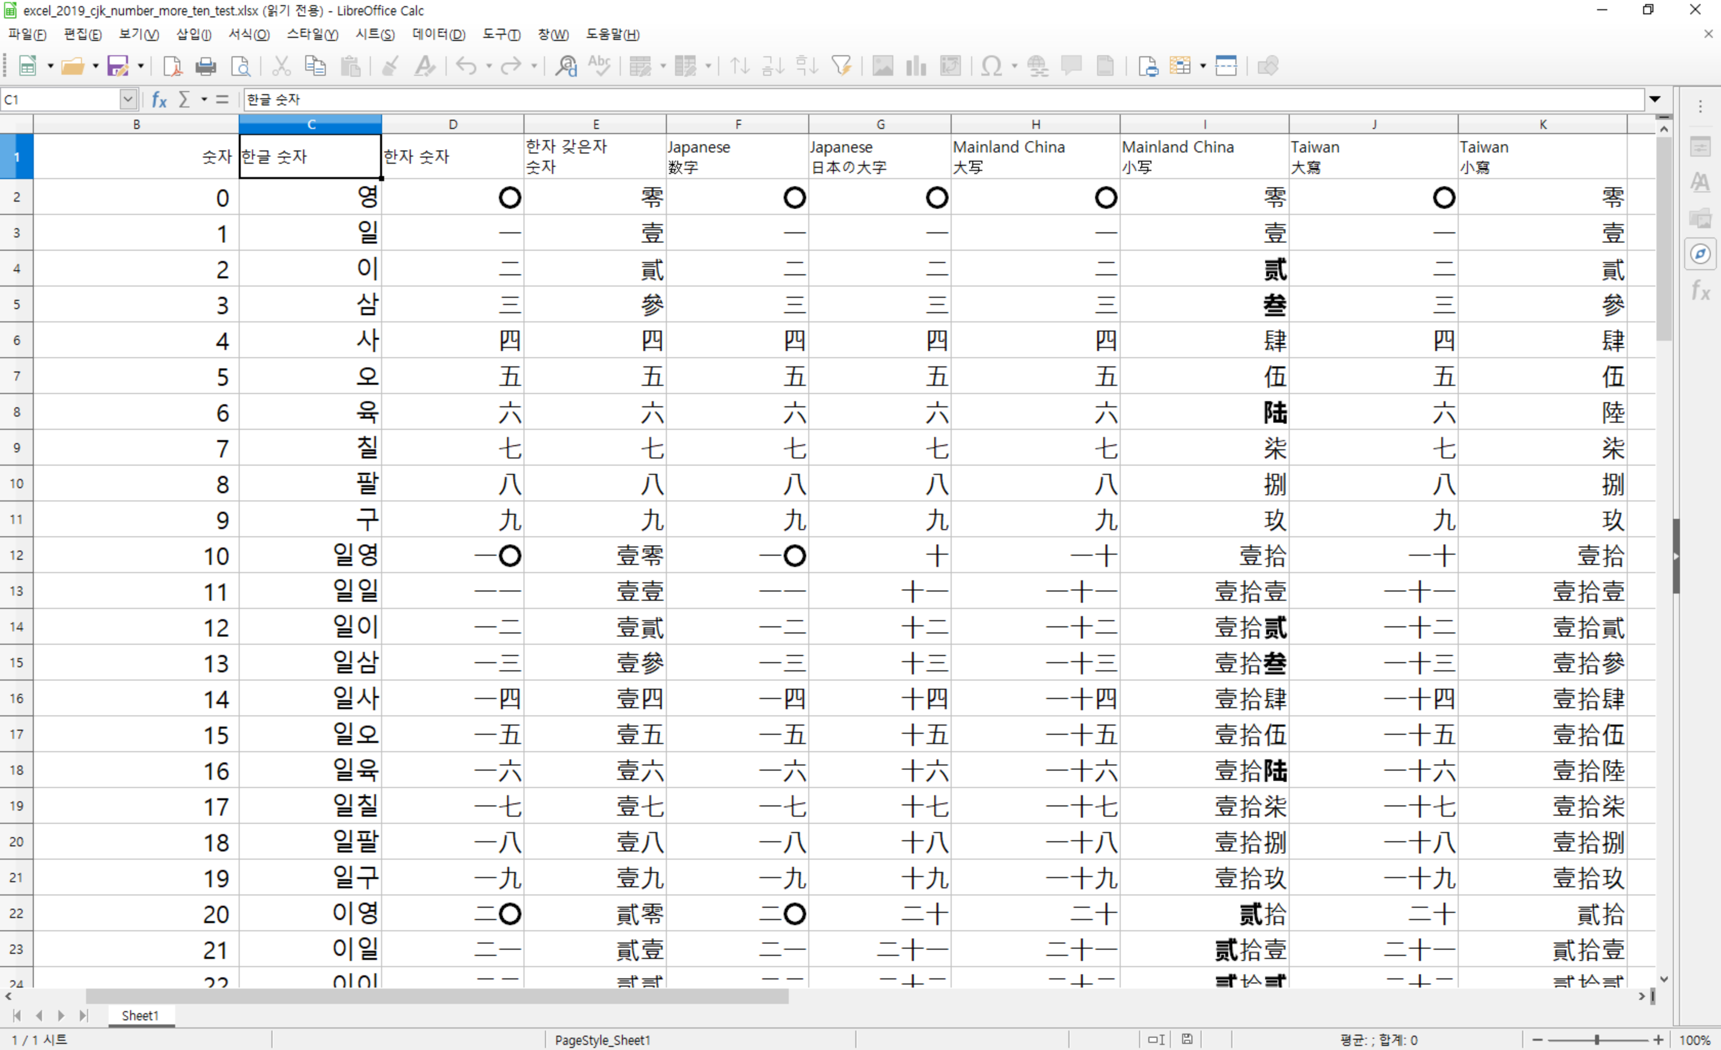
CJK환경을 모르는 외국인
수정 전

Slide 21
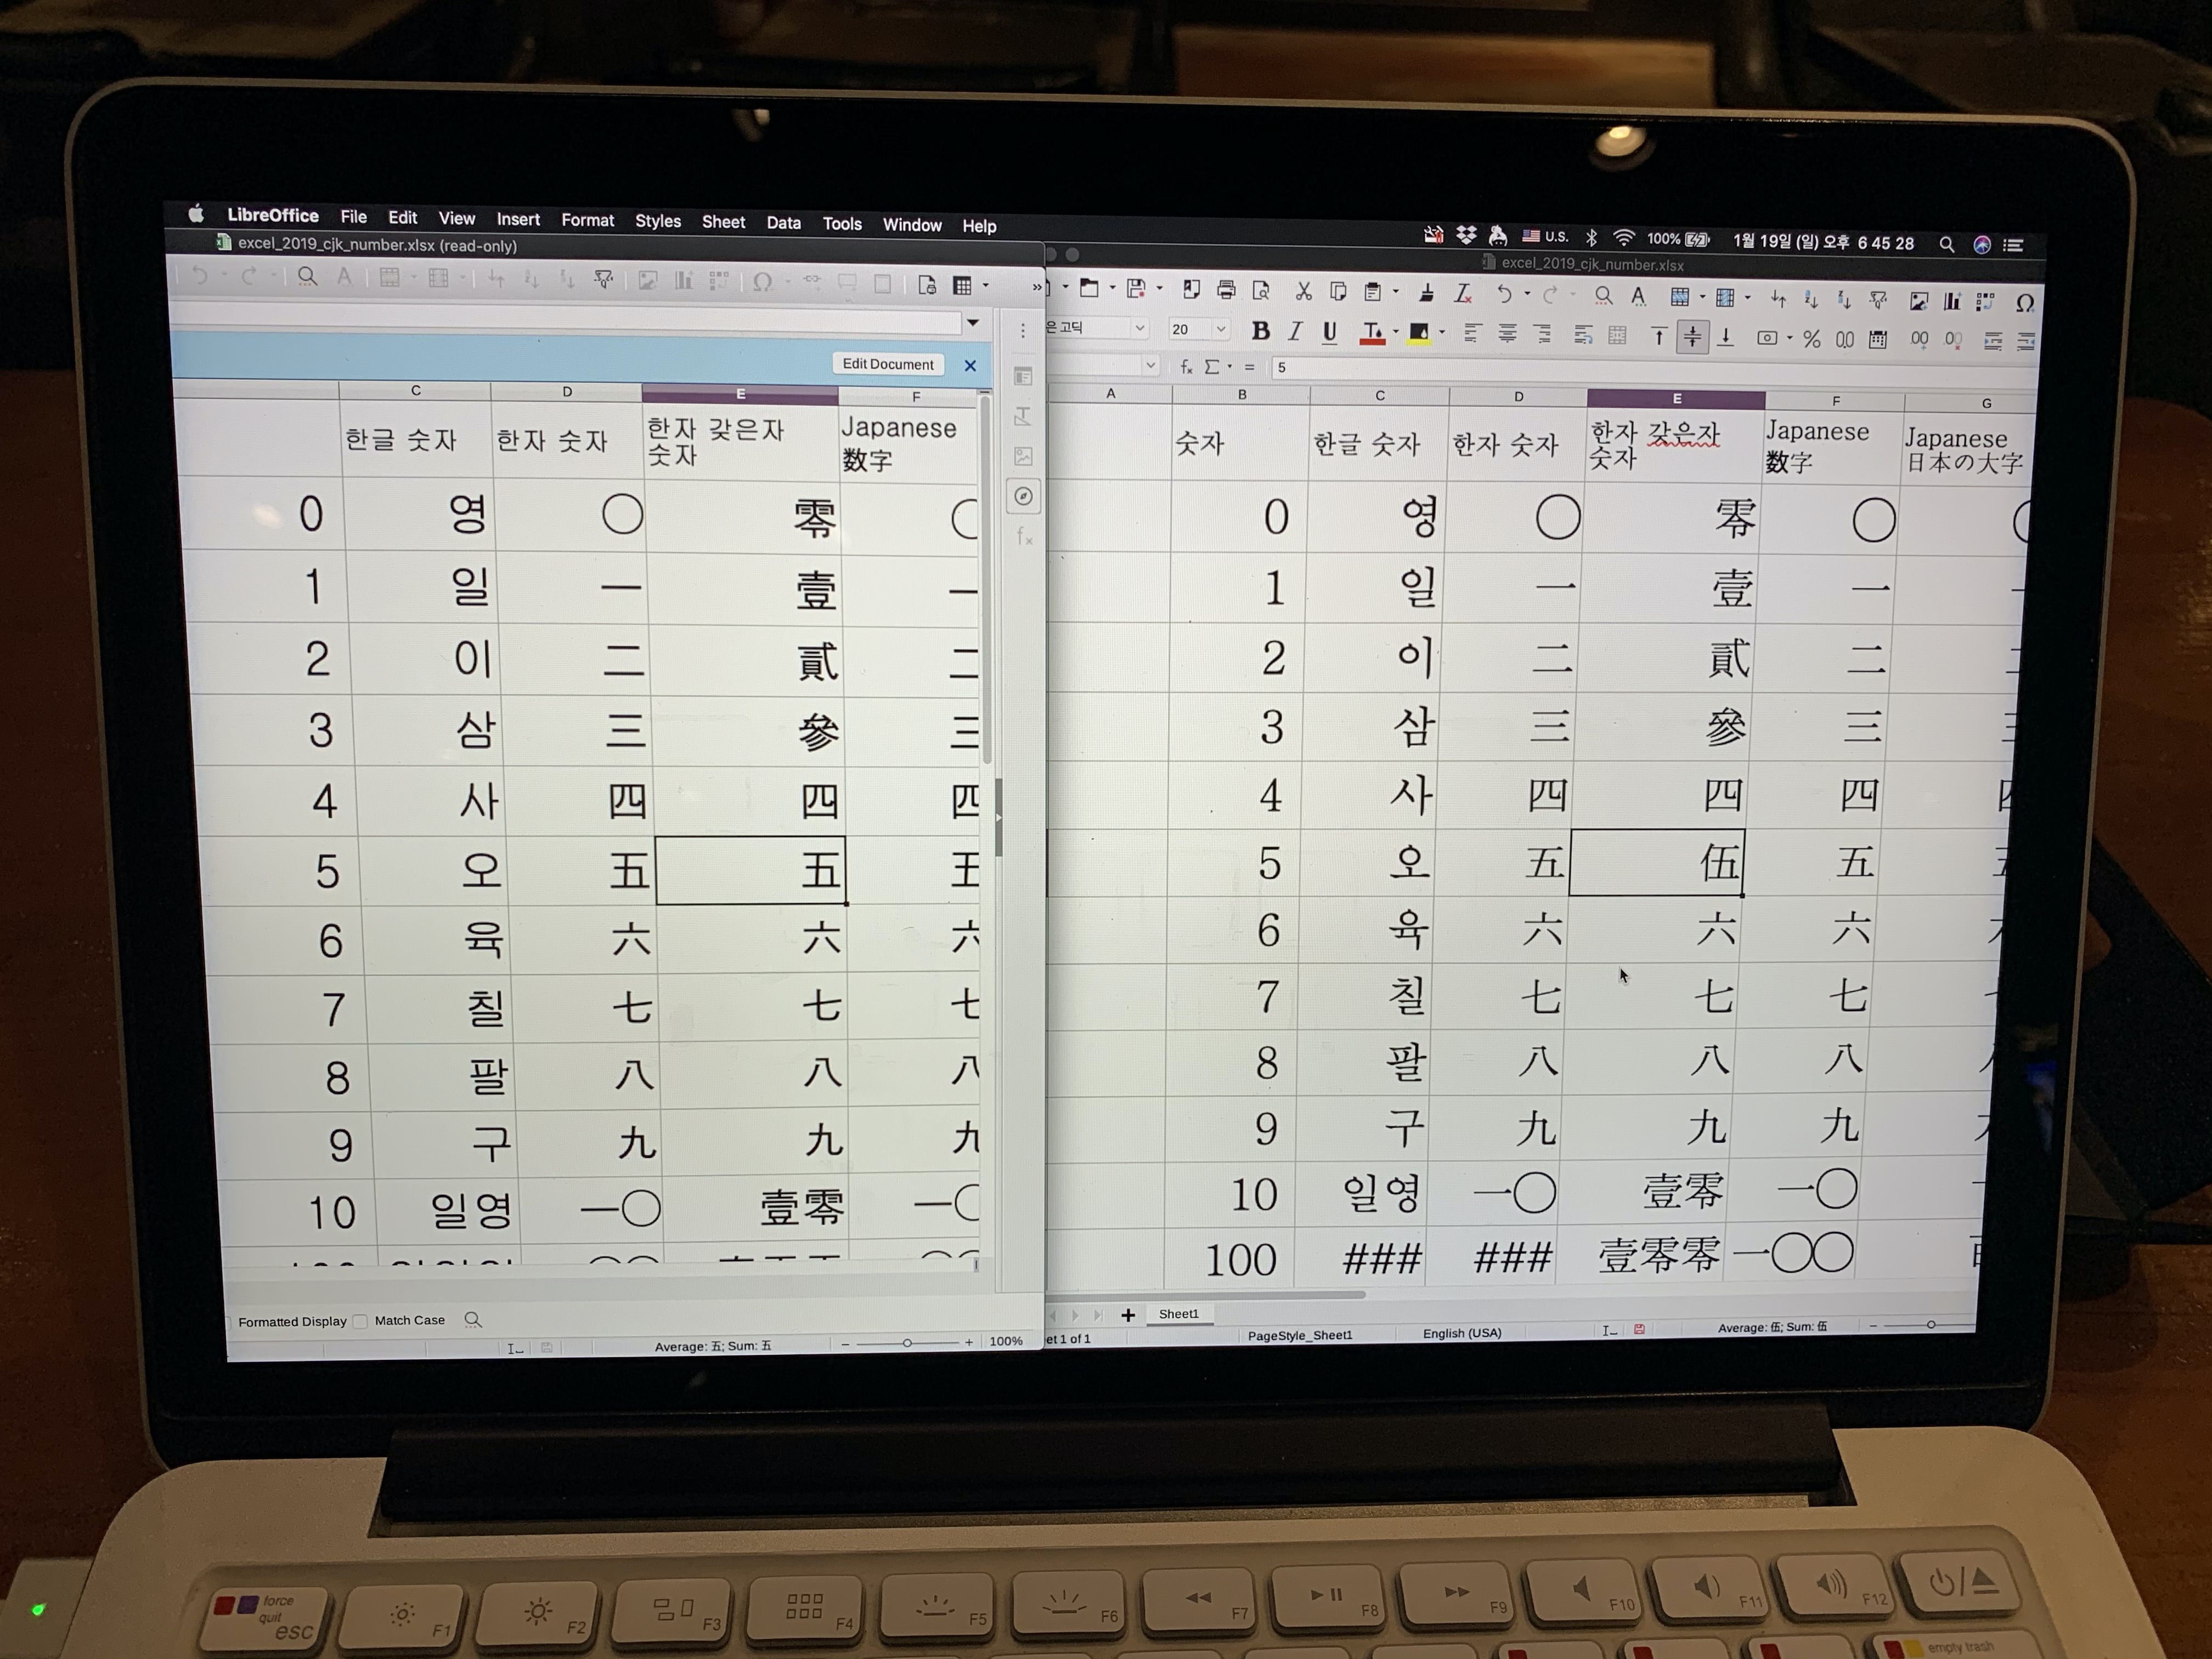
CJK환경을 모르는 외국인
수정 후 – 갖은자 5의 한자(漢字)를 五에서 伍로 변경

Slide 22
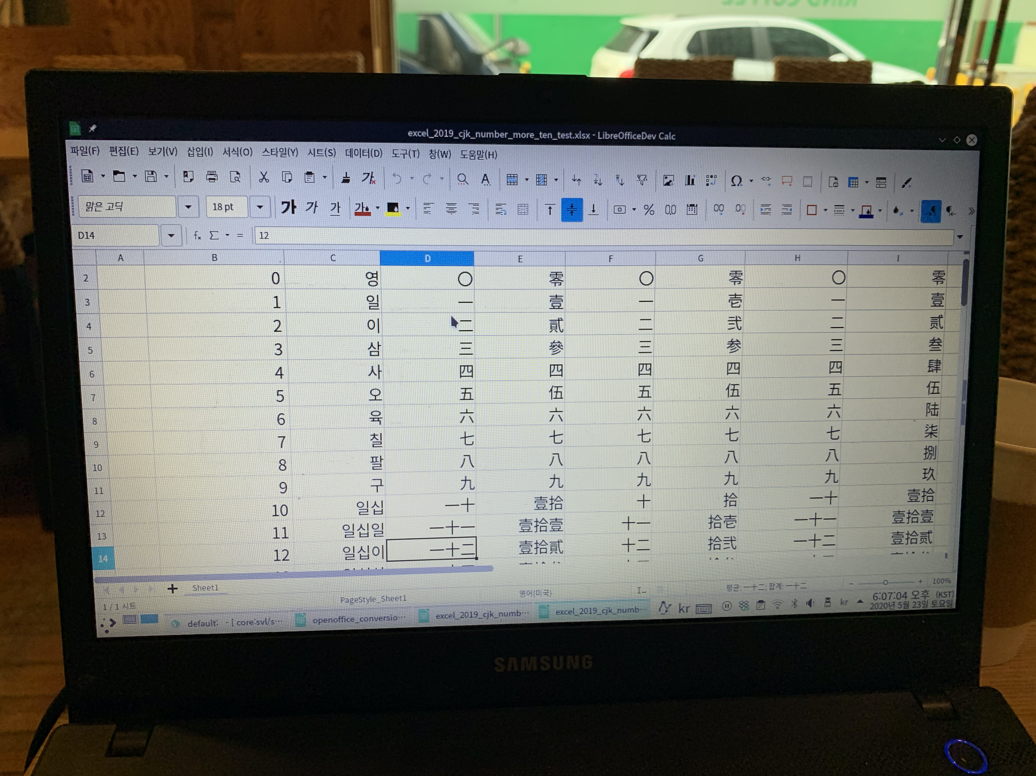
CJK환경을 모르는 외국인
수정 후 – 숫자의 문자 표기 변경

Slide 23
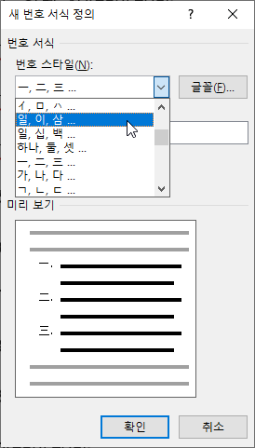
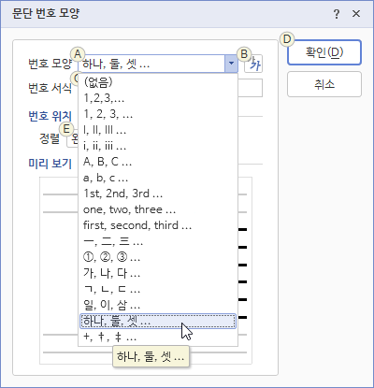
MS Word, HWP, LibreOffice의 한글 숫자 표현
MS워드에서 한국어 숫자 표현
  korean-counting :일, 이, 삼 ...
  korean-legal: 하나, 둘, 셋 ...
  korean-digital: 일, 일영, 일영영 …
  korean-digital2: 一, 一零, 一零零 ...
  ganada – 가, 나, 다 ...
  chosung – ㄱ,ㄴ,ㄷ ...
    참고https://docs.microsoft.com/en-us/openspecs/office_standards/ms-docx/a1bb5809-e361-4e49-8e16-7f1a67da4121

Slide 24
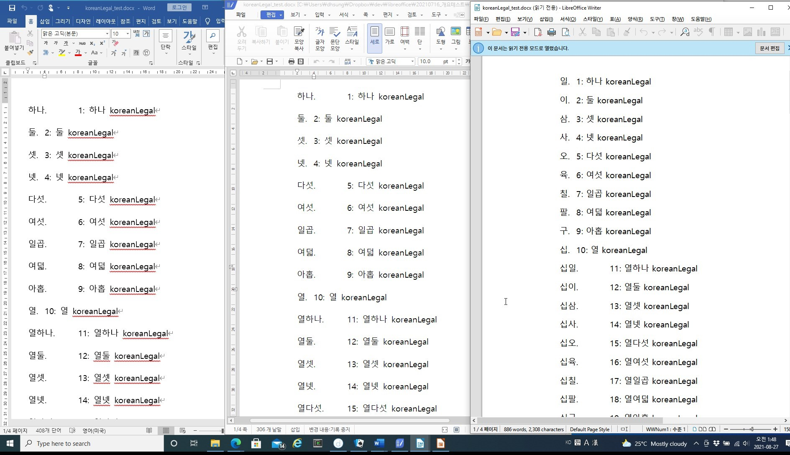
Korean-legal 오류 발견

Slide 25
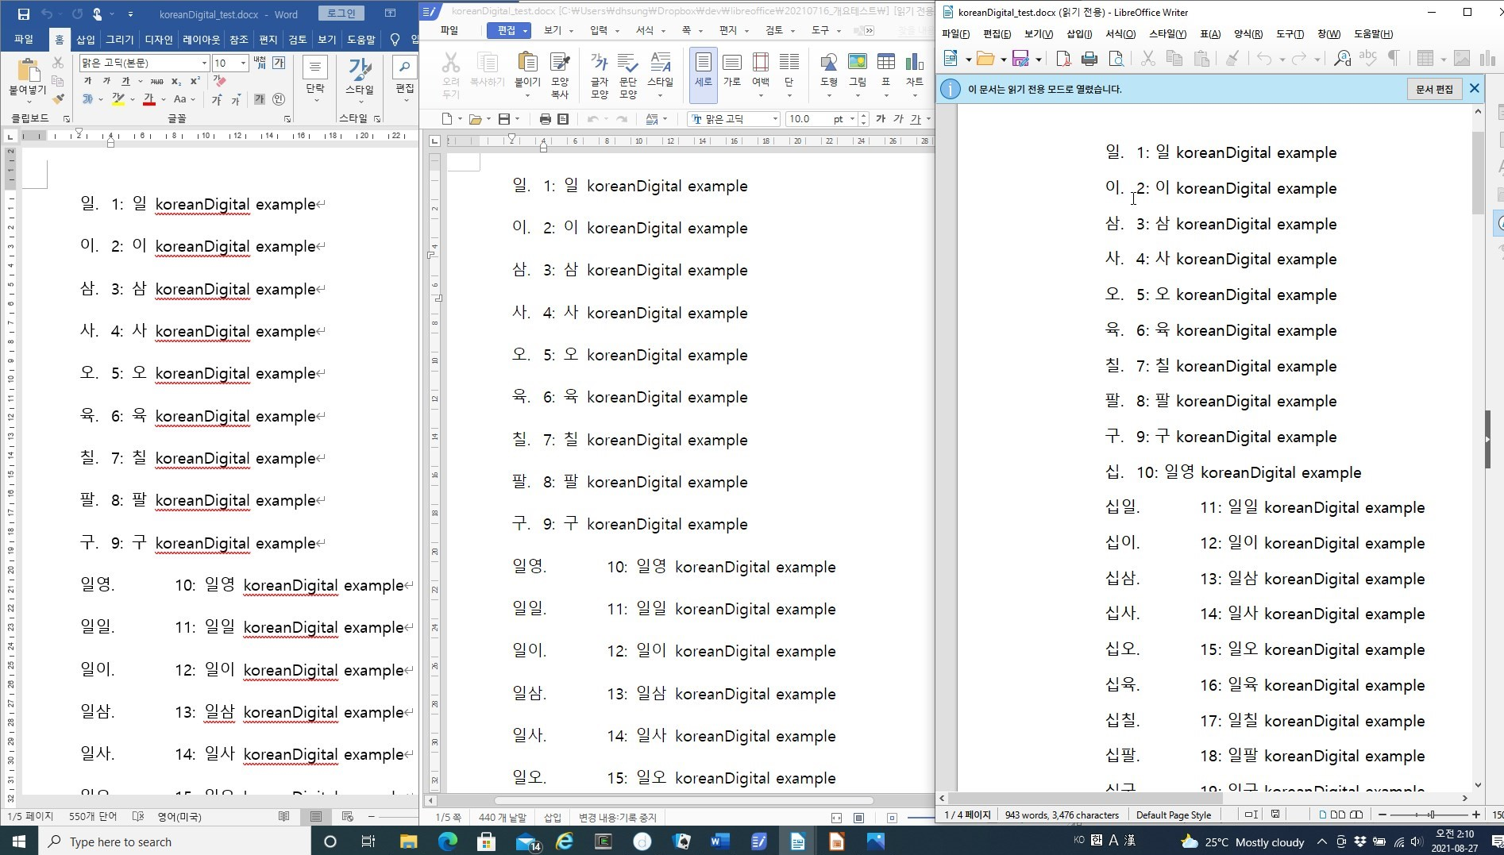
Korean-digital 오류 발견

Slide 26
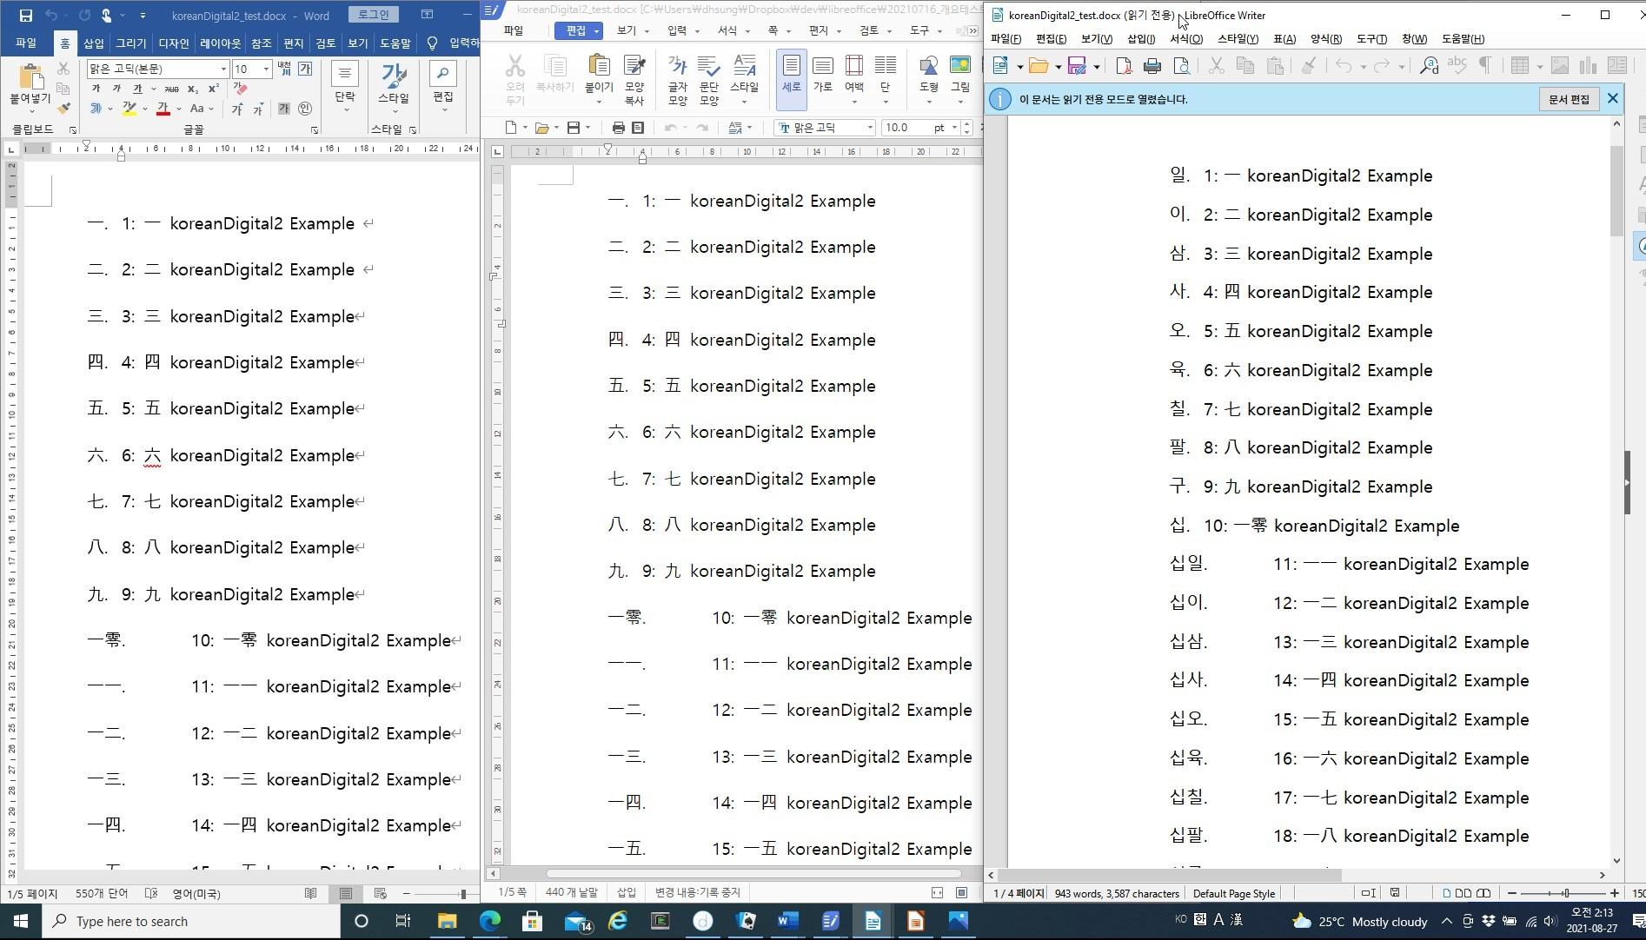
Korean-digital2 오류 발견

Slide 27
오류 보고 및 오류 수정
버그질라 보고
  Korean NumberFormats are missing and wrong on the Code https://bugs.documentfoundation.org/show_bug.cgi?id=143526
소스코드 제출 및 리뷰 완료, 적용
  tdf#143526 fix and add Korean numbering https://gerrit.libreoffice.org/c/core/+/119518
  tdf#143526 add Korean Numbering test case & fix Hanja number codepoint https://gerrit.libreoffice.org/c/core/+/120676
  tdf#143526 Korean numbering import/export support https://gerrit.libreoffice.org/c/core/+/120509

Slide 28
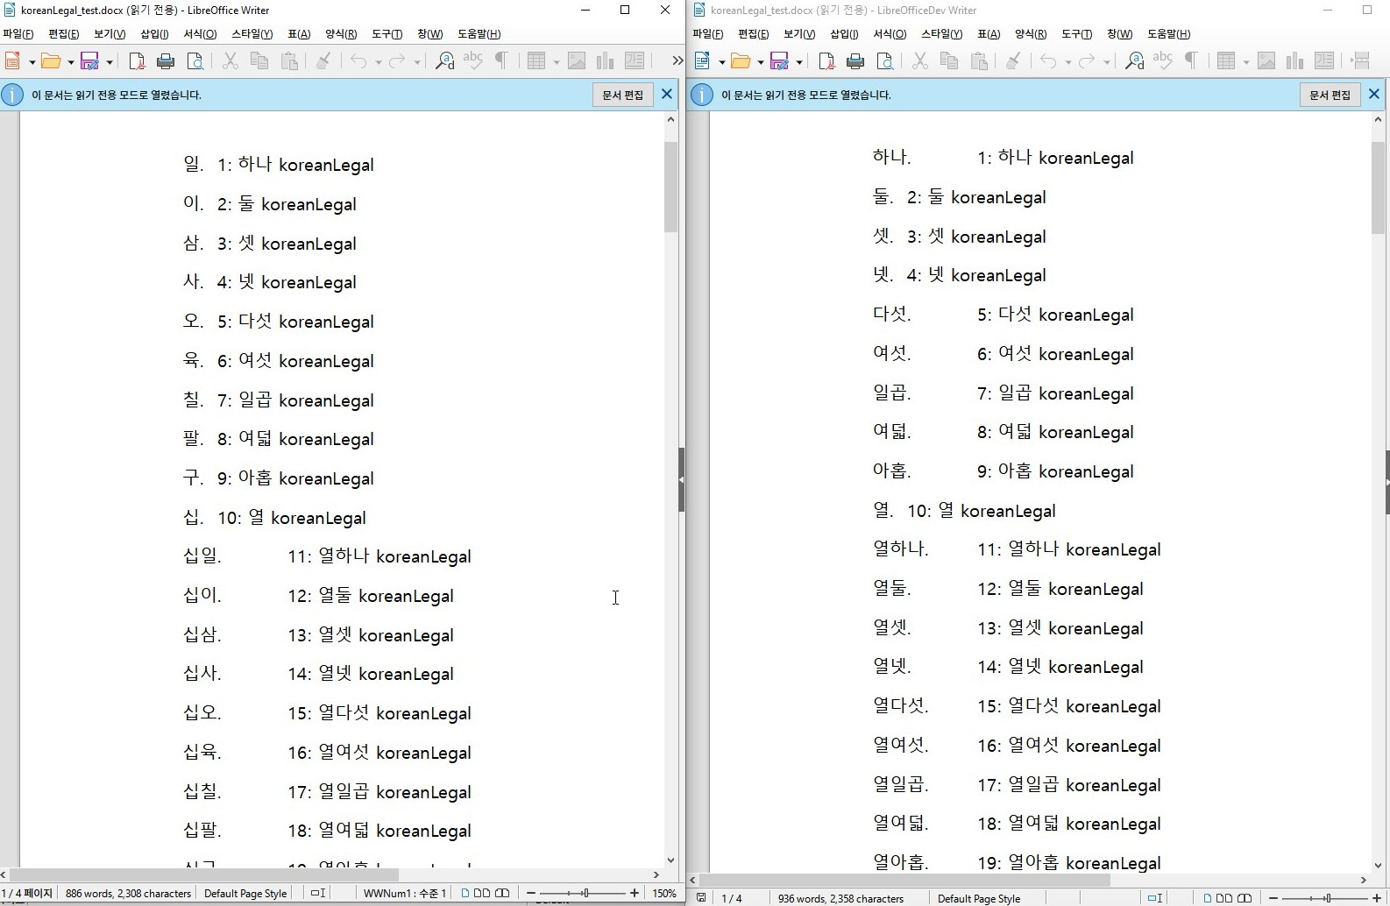
LibreOffice의 한글 숫자 표현 수정
Korean-legal 수정

Slide 29
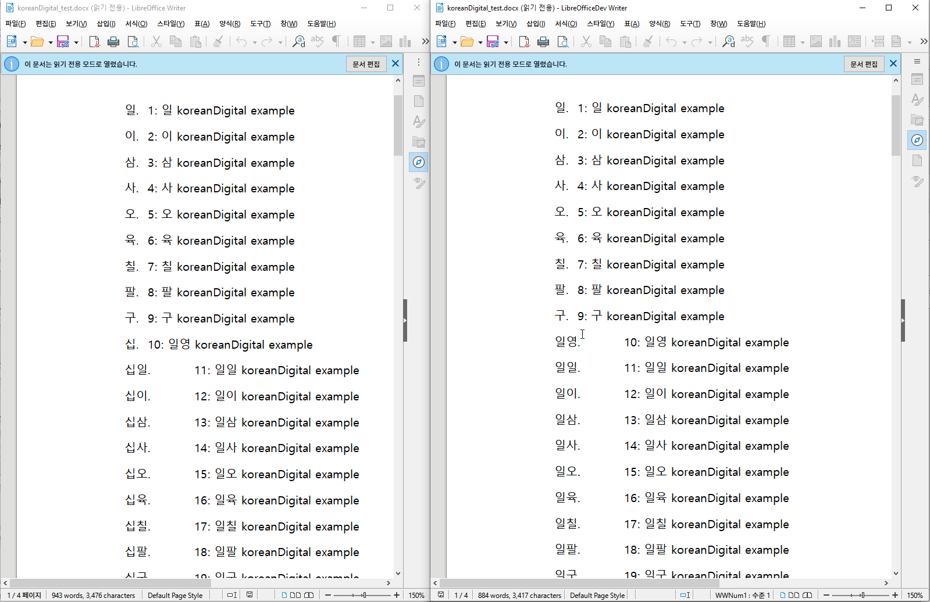
LibreOffice의 한글 숫자 표현 수정
Korean-digital 수정

Slide 30
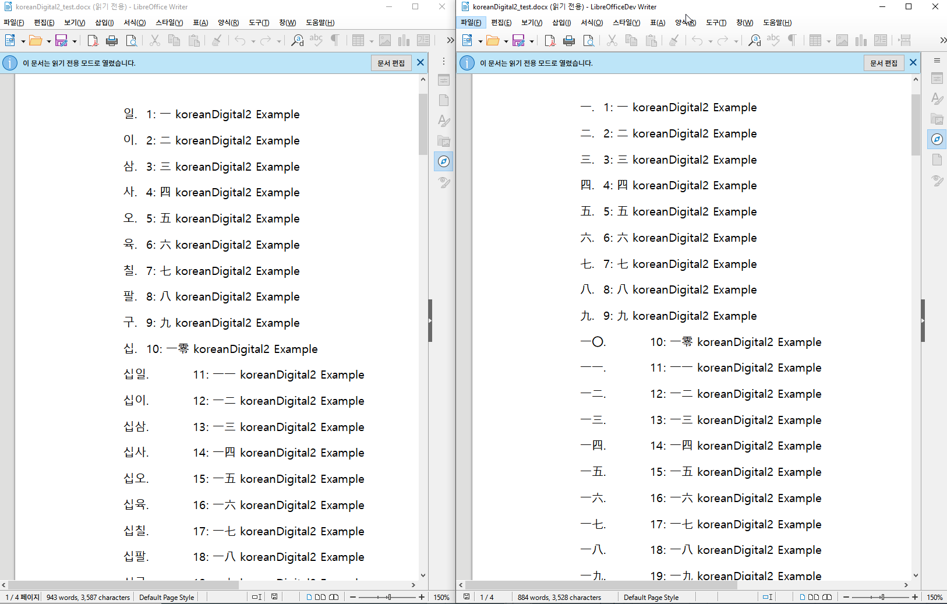
LibreOffice의 한글 숫자 표현 수정
Korean-digital2 수정

Slide 31
고맙습니다
사용해보면서 버그를 찾아 보고해보십시다

